Slide 1

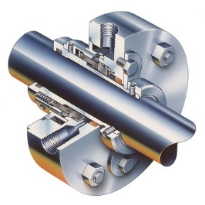
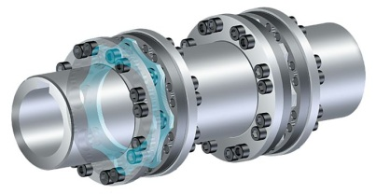
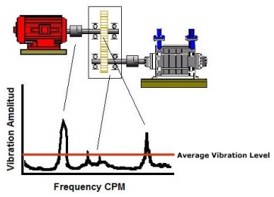
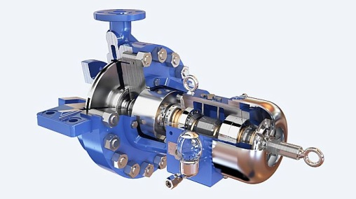
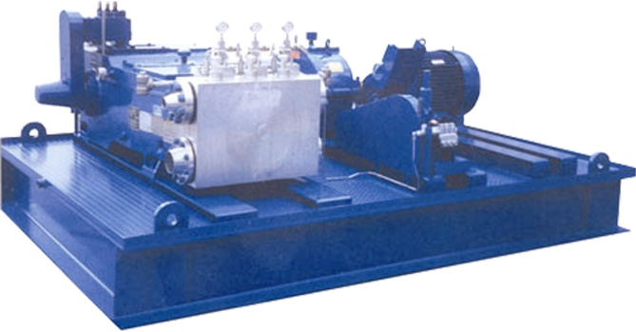
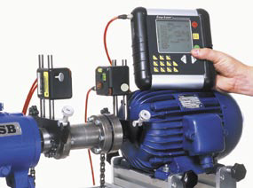
Una forma simple de minimizar las paradas de equipos y maximizar la confiabilidad es contar con personal entrenado; y eso se logra con capacitación.
GISCO ofrece una variedad de cursos de entrenamiento destinados a ingenieros de mantenimiento, proyectistas, supervisores mecánicos, personal de mantenimiento, personal de planta y cualquiera que esté involucrado con equipos rotantes.
Cursos de Capacitación

Slide 2

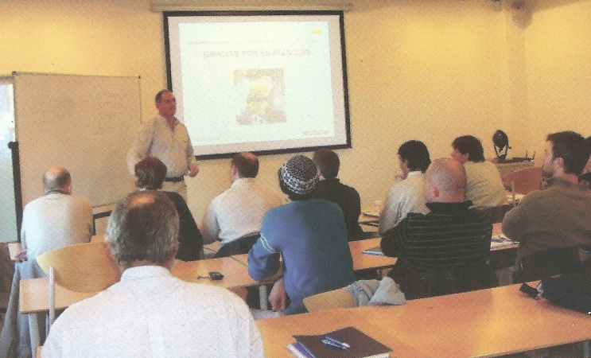
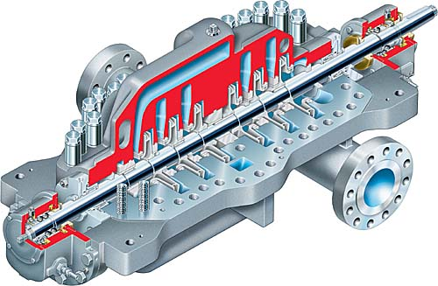
BOMBAS CENTRÍFUGAS
NIVEL 1
Es un curso inicial destinado a mecánicos y operadores de planta, con una duración de 12 horas.
Tipos de bombas centrífugas.
Curvas de performance
Operación en serie y en paralelo.
Altura Neta Positiva de Aspiración.
Cavitación y fenómenos similares.
Soluciones para evitarlos.
Elementos mecánicos de una bomba.
Deflexión en el eje y sus consecuencias.
Balanceo dinámico del impulsor.
Alineación, nivelación y fundación.
Métodos de lubricación de rodamientos.
Protección de rodamientos.
Metalurgias más comunes.
Mantenimiento de bombas centrífugas.
Causas de salida de servicio
Limpieza previa al desarme.
Desarme e inspección.
Revisión de las partes hidráulicas.
Revisión de las partes mecánicas.
Otros cursos disponibles:
Bombas Centrífugas Nivel #2.
Sellos Mecánicos.
Bombas alternativas.
Contacto:
+ 54 9 11 5641 6567
Ángel de Estrada 2107 - La Reja – Moreno
Provincia de Buenos Aires

